Slide 1
Состояние и перспективы развития солнечной энергетики
Лекция №6

Slide 2
Состояние развития солнечной энергетики
Наиболее широкое применение солнечная энергетика нашла в системах теплоснабжения. Они служат для горячего водоснабжения, отопления и других нужд, что позволяет значительно уменьшить использование традиционных топливных ресурсов.
Современной тенденцией является быстрое расширение сфер использования солнечной электроэнергетики как для централизованной выработки электроэнергии на солнечных электростанциях, так и в индивидуальных системах электроснабжения общественных и частных зданий.
В странах, где имеет место высокий уровень развития солнечной энергетики, существуют соответствующие государственные программы, обеспечивающие благоприятные условия, в том числе экономические, для ее использования и развития.

Slide 3
Солнечная электроэнергетика
В Германии, которая лидирует в ЕС по суммарной мощности солнечных установок, использование систем солнечного теплоснабжения, например для отопления, сопровождается усилением теплозащиты зданий, утилизацией тепловых выбросов и в целом снижением энергозатрат. Так, применение солнечно-теплонасосной системы теплоснабжения индивидуальных жилых домов с вакуумированными солнечными коллекторами обеспечивает до 70% энергопотребления.
Общая площадь солнечных коллекторов в 2008 г. составила, например, в Израиле – 3,5 млн.м 2 (более 80% воды нагревается с помощью солнечной энергии), в США – более 10 млн.м 2, в Японии – 8 млн.м 2. Более половины солнечных коллекторов в мире – в Китае. Основными потребителями солнечной энергии также являются Швеция, Дания, Германия, Испания, Индия и другие страны.

Slide 4
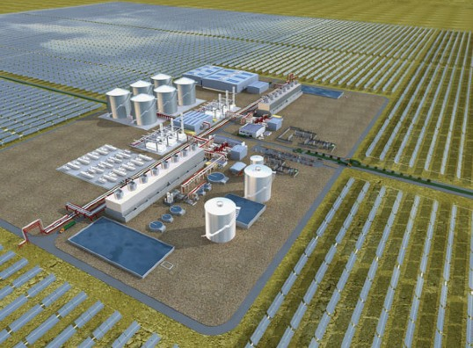
Солнечная электроэнергетика
В настоящее время около 7 млн. домов в мире оборудовано солнечными батареями. Солнечная энергия широко используется для производства электроэнергии, передающейся в энергосистему, а также для децентрализованного электроснабжения отдаленных населенных пунктов, фермерских хозяйств, островов, морских и космических станций.
Проект крупнейшей солнечной электростанции в штате Аризона (США), запланированной к вводу в строй в 2011 году (планируемая мощность 280 МВт)

Slide 5
Солнечная электроэнергетика
В 2004 г. в мире установленная мощность солнечных тепловых электростанций составила 0,4 млн.кВт, фотоэлектрических установок – 4 млн.кВт, а солнечных коллекторов для теплоснабжения – 77 млн.кВт (тепловых).
В 2007 г. в США введена в эксплуатацию солнечная электростанция мощностью 64 МВт, в Испании – мощностью 11 МВт с гелиостатическим полем из 624 зеркал площадью по 120 м2 каждое и башней высотой 115 м. В США планируется строительство солнечной электростанции мощностью 280 МВт, а в Австралии строится такая электростанция мощностью 250 МВт.

Slide 6
Заключение
По прогнозам именно в ХХI в. произойдет стремительный рост использования солнечной энергии, и солнечная энергетика может стать одним из основных источников возобновляемой энергии.

Slide 7
Ветроэнергетика
Лекция №7

Slide 8
Ветроэнергетика
Ветроэнергетика стала одним из наиболее динамично развивающихся и перспективных источников возобновляемой энергии, важным направлением энергосбережения. История использования энергии ветра приведена в первой книге.

Slide 9
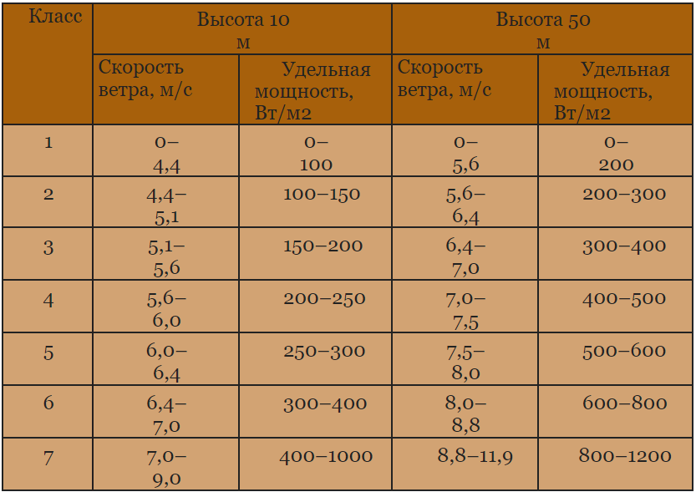
Ветроэнергетические установки
Ветроэнергетические ресурсы в США и странах Европы классифицируют в зависимости от среднегодовой скорости или среднегодовой удельной мощности ветра на высотах 10 и 50 м от поверхности земли (табл. 2.1).
Ветер образуется в результате неравномерного нагрева поверхности Земли Солнцем. Мощность ветрового потока пропорциональна площади, которую пересекает ветровой поток, и скорости ветра в кубе.

Slide 10
Ветроэнергетика
Учитывая, что в Калининградской области РФ отсутствуют собственные мощные энергоисточники, а все виды углеродного топлива ввозят с «Большой земли», интерес энергетиков к использованию местных возобновляемых энергоресурсов вполне логичен. Открытие крупнейшей ветроэлектростанции России состоялось 26 июля 2002 года, а строительство ее началось в 1998 году в соответствии с соглашением между Министерством энергетики России и Министерством экологии и энергетики Дании. Ветроэлектростанция включает в себя 21 ветроэлектроустановку общей мощностью 5,1 МВт.

Slide 11
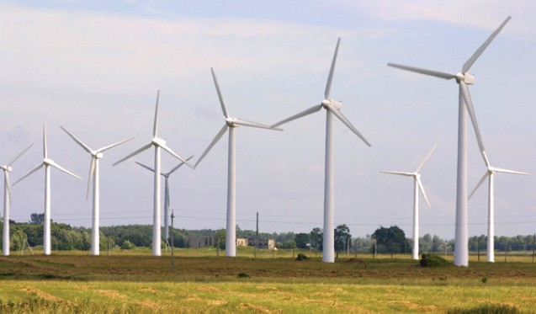
Современная ветровая электростанция в России (пос. Куликово, Калининградская обл.)
Эксплуатация ВЭУ осуществляется без присутствия обслуживающего персонала за счет полной автоматизации производственных процессов. Запуск и остановка ветроустановок происходят в автоматическом режиме, а информация о возможных сбоях механизма передается через систему сотовой связи и бортовых компьютеров.

Slide 12
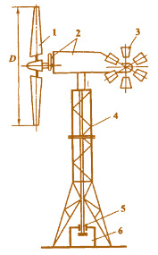
Ветроэнергетические установки
Принцип действия всех ветроустановок один: под напором ветра вращается ветроколесо с лопастями, передавая крутящий момент через систему передач валу генератора, вырабатывающего электроэнергию. Реальный к.п.д. лучших ветровых колес достигает 45% в случае устойчивой работы при оптимальной скорости ветра.
Существуют две принципиально разные конструкции ветроэнергетических установок (ВЭУ): с горизонтальной и вертикальной осью вращения.
Конструктивная схема ВЭУ с горизонтальной осью вращения: 1 – рабочая лопасть; 2 – трансмиссия; 3 – виндроза; 4 – башня; 5 – вал отбора мощности; 6 – электрогенератор

Slide 13
Ветроэнергетические установки
Конструктивная схема ВЭУ с горизонтальной осью приведена на рис. 2.16. Основными элементами установки являются ветроприемное устройство (лопасти), редуктор передачи крутильного момента к электрогенератору, электрогенератор и башня. Ветроприемное устройство вместе с редуктором образуют ветродвигатель. Благодаря специальной конфигурации лопастей в воздушном потоке возникают несимметричные силы, которые создают крутильный момент.
Поскольку ветер может изменять свою силу и направление, ветровые установки оборудуются специальными устройствами контроля и безопасности. Эти устройства состоят из механизмов разворота оси вращения за ветром (виндроза), наклона лопастей относительно земли при критической скорости ветра, системы автоматического контроля мощности и аварийного отключения для установок большой мощности.

Slide 14
Ветроэнергетические установки
Наиболее часто на ВЭС используется трехлопастное ветроколесо с горизонтальным расположением оси ротора. Усовершенствование идет по пути увеличения размеров лопастей, улучшения технико-экономических показателей энергетического оборудования и электронного управления, использования композитных материалов и применения более высоких башен. Некоторые ВЭУ функционируют с переменной скоростью или вообще не используют редуктор и работают по методу прямого привода. Так, при мощности ВЭУ 2,5 МВт диаметр лопастей ветроколеса достигает 80 м, а высота башни более 80 м.

Slide 15
Ветроэнергетические установки
ВЭУ с вертикальной осью вращения имеют преимущества перед установками с горизонтальной осью, которые состоят в том, что исчезает необходимость в устройствах для ориентации на ветер, упрощается конструкция и снижаются гироскопические нагрузки, обуславливающие дополнительные напряжения в лопастях, системе передачи и других элементах установки, появляется возможность установки редуктора с генератором в основании башни. Конструктивная схема ВЭУ с вертикальной осью вращения приведена на рис. 2.18.
В зависимости от мощности генератора ветроустановки подразделяются на классы, их параметры и назначение приведены в табл. 2.2.

Slide 16
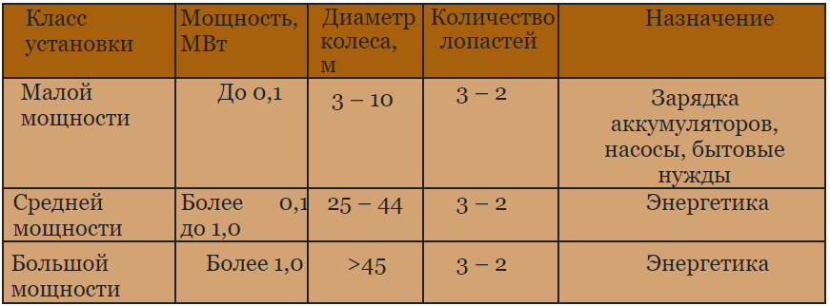
Ветроэнергетика
В настоящее время разработано и используется значительное количество схем преобразования энергии ветра в электрическую энергию постоянного или переменного тока или для выполнения механической работы.

Slide 17
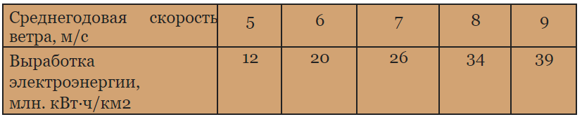
Ветроэнергетика
Среднегодовая выработка электроэнергии с 1 км 2 площади ВЭС при разных скоростях ветра приведена в табл. 2.3.

Slide 18
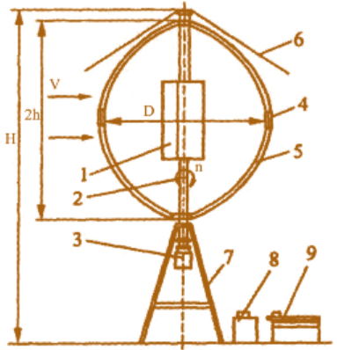
Ветроэнергетические установки
Рис. 2.18. Конструктивная схема ВЭУ с вертикальной осью вращения: 1 – стартер (ротор Савониуса); 2 – вал; 3 – электрогенератор; 4 – тормозное устройство; 5 – рабочая лопасть; 6 – растяжки; 7 – рама; 8 – преобразователь напряжения; 9 – аккумулятор; V – скорость ветра; Н – высота ветроустановки; h – половина высоты рабочей лопасти; n – скорость вращения рабочей лопасти; D – диаметр развертки лопастей
Ограничение шумового влияния ВЭС достигается их удалением от населенных пунков (для ВЭС до 300 м).

